Slide 1
Module 14 : Preparing for go-live with Dynamics 365 for Finance and Operations

Slide 2
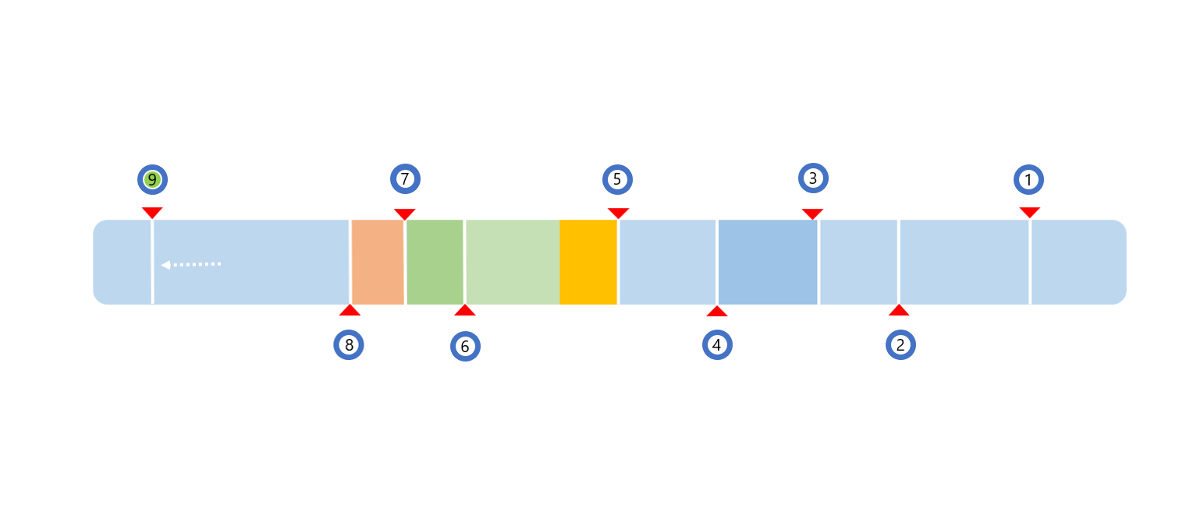
عملية العرض المباشر
إرسال طلب لنسخ قاعدة البيانات من وضع الحماية*
ورشة عمل تقييم العرض المباشر
تحديث تاريخ العرض المباشر في LCS
العرض المباشر
طلب نشر الإنتاج
إنهاء الخطة المرحلية
نسخ
تثبيت
النشر
تغيير الحجم
مراجعة مهندس FastTrack
الإنتاج جاهز
إرسال طلب تثبيت الحزمة القابلة للنشر*
إصدار لنشر الإنتاج
إكمال قائمة اختيار ما قبل العرض المباشر وإرسالها
* إن أمكن

